Slide 1
Возможности MODX
Факультет Интернета МФПУ СИНЕРГИЯ
Курс «Веб-разработка»
Илья Ершов

Slide 2
Админка MODX

Slide 3
Установщик пакетов MODX

Slide 4
Управление пакетами MODX

Slide 5
Управление пакетами MODX

Slide 6
Управление пакетами MODX

Slide 7
Управление пакетами MODX

Slide 8
Управление пакетами MODX
Шаблоны внешнего вида

Slide 9
Управление пакетами MODX
Администрирование

Slide 10
Управление пакетами MODX
Модули для блогов

Slide 11
Управление пакетами MODX
Комментирование и обратная связь

Slide 12
Управление пакетами MODX
Управление контентом

Slide 13
Управление пакетами MODX
Управление контентом

Slide 14
Управление пакетами MODX
Расширения ядра

Slide 15
Управление пакетами MODX
Модули электронной коммерции

Slide 16
Управление пакетами MODX
E-mail модули

Slide 17
Управление пакетами MODX
Формы

Slide 18
Управление пакетами MODX
Галереи

Slide 19
Управление пакетами MODX
Мультиязычность

Slide 20
Управление пакетами MODX
Меню и навигация

Slide 21
Управление пакетами MODX
Мультимедиа

Slide 22
Управление пакетами MODX
Модули новостей

Slide 23
Управление пакетами MODX
Визуальные редакторы

Slide 24
Управление пакетами MODX
Поисковые модули

Slide 25
Управление пакетами MODX
Безопасность

Slide 26
Управление пакетами MODX
Модули стилей

Slide 27
Управление пакетами MODX
Утилиты

Slide 28
Магазины модулей

Slide 29
Магазин {+} modmore

Slide 30
Магазин {+} modmore

Slide 31
Магазин {+} modmore

Slide 32
Магазин {+} modmore

Slide 33
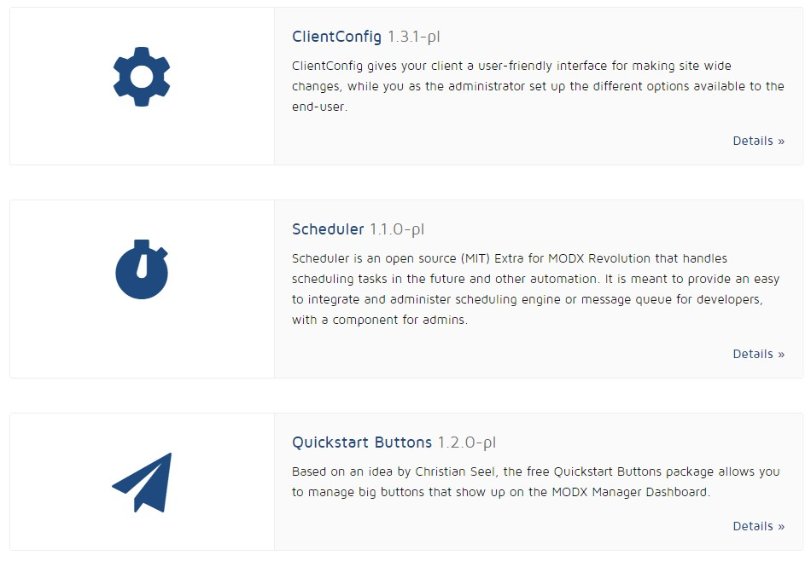
Магазин {+} modmore

Slide 34
Магазин MODSTORE

Slide 35
Каталог, поиск, фильтрация

Slide 36
Корзина, заказы

Slide 37
Импорт, экспорт. Интеграция

Slide 38
Платёжные системы

Slide 39
Пользователи

Slide 40
Обработка текста

Slide 41
Обработка фото и файлов

Slide 42
Оповещения, рассылки

Slide 43
Утилиты

Slide 44
Разное

Slide 45
Спасибо за внимание

Slide 46
Илья Ершов
Ссылки и дополнительные
материалы на странице: //j.mp/mfpa-links
Веб-разработчик, руководитель интернет-проектов
ershov.ilya@gmail.com
Skype: ershov.ilya
www.ershov.pw

